Slide 1
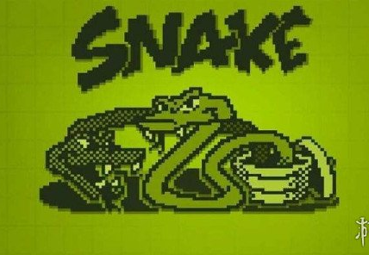

Zhang Qing

Slide 2
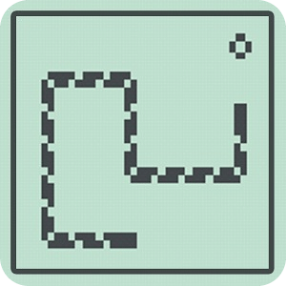
背景介绍：
是一个起源于1976年的街机游戏 Blockade。此类游戏在1990年代由于一些具有小型屏幕的移动电话的引入而再度流行起来，在现在的手机上基本都可安装小游戏。版本亦有所不同。
游戏规则：
在游戏中，玩家操控一条细长的直线（俗称蛇或虫），它会不停前进，玩家只能操控蛇的头部朝向（上下左右），一路拾起触碰到之物（或称作“豆”），并要避免触碰到自身或者其他障碍物。每次贪吃蛇吃掉一件食物，它的身体便增长一些。吃掉一些食物后会使蛇的移动速度逐渐加快，让游戏的难度渐渐变大。游戏设计大致分为四面都有墙(都不可穿越)以及某部分的墙可以穿越，以及四面墙都可以穿越的模式。

Slide 4
snake
GUI
map
action
mode
colliosion
classic
wall
crawl
body
food
infinity
food
obstacles
No obstacles
功能模块

Slide 5
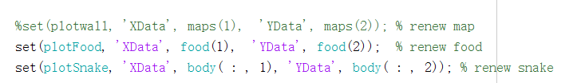
GUI

Slide 6
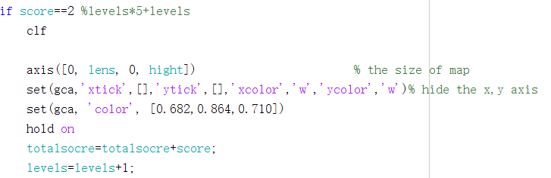
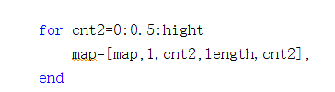
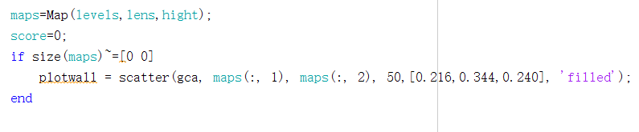
map

Slide 7
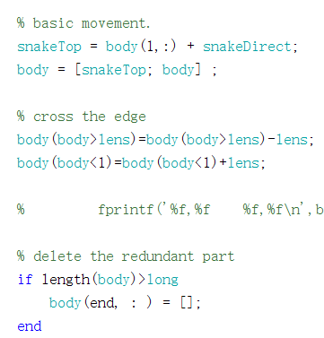
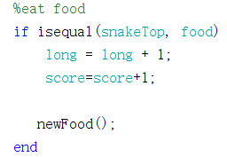
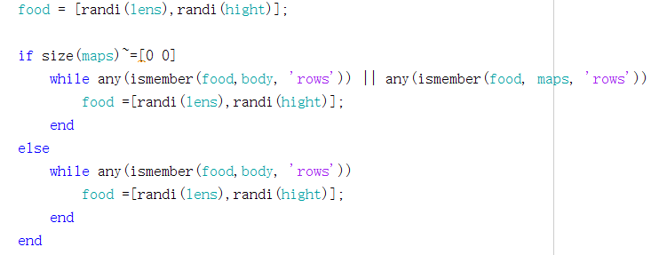
action
x

Slide 8
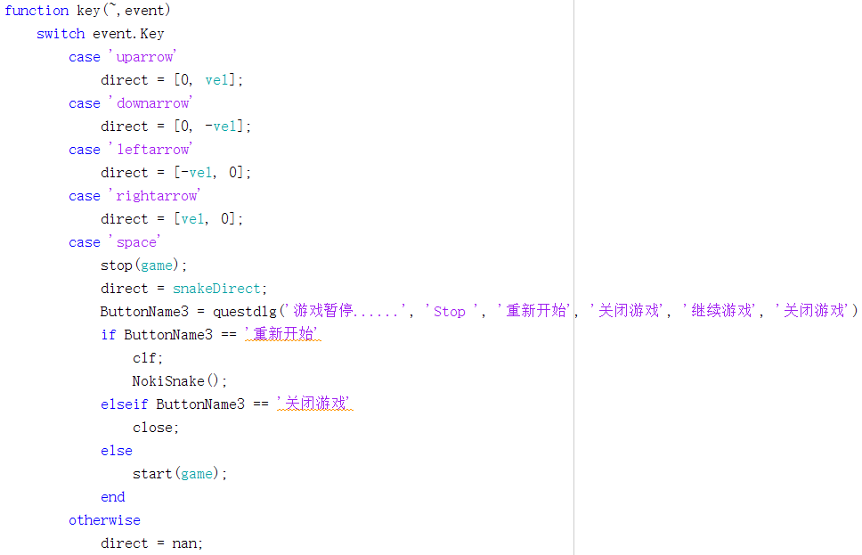

Slide 9
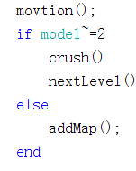
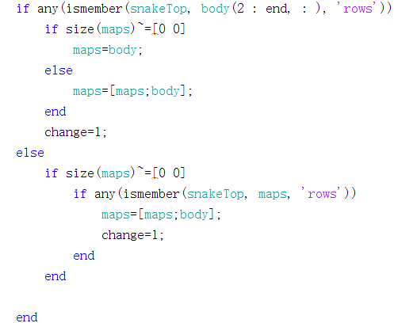
mode

Slide 10
Thanks

